Slide 1
ARM
Лекция 2: Продолжение ...
Ефанов Николай, аспирант кафедры Информатики и Вычислительной Математики МФТИ
nefanov90@gmail.com

Slide 2
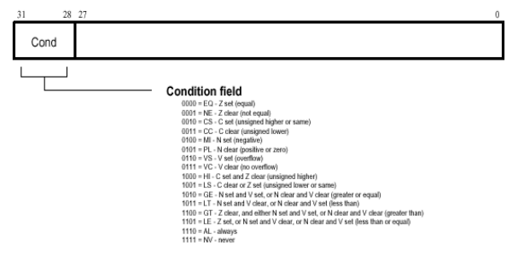
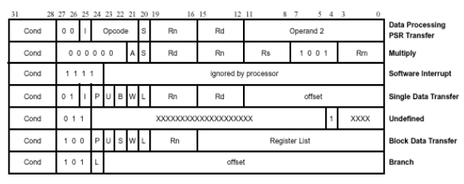
Кодирование инструкций ARM
https://www.lri.fr/~de/ARM.pdf
@ Примеры:
<op> Rd, Rn, <operand2>
<pop,push> {list}
<b*|b*x> LABEL
Допустимо Immediate-значение ( 12 бит) / barrel-shifter: add r0, r0, r1, lsl #2

Slide 3
ARM-features: инструкции
- Большинство инструкций - условно исполняемые на основании флагов, фильтруемых префиксными битами инструкции по битам xPSR. Префиксные биты выставляются суффиксом инструкции (ADDEQ, MOVGE, BNE etc)
Большинство инструкций не модифицируют xPSR. Для явной модификации - добавить суффикс S.
В инструкцию можно записать Immediate-значение: 8(num)+4(shift)-битную константу, либо задать операцию сдвига над правым аргументом - barrel-shifter: ADDS r0, r0, r1, lsr #4 @ r0=r0+(r1/32) MOVMI r0, #2 @ if (result < 0) r0 = 2

Slide 4
ARM-features: Immediate
8 bit: значение 0x000000FF
4 bit: циклический сдвиг вправо (0 : 2^5 : 2)
0x000000FF >> SHIFT
Примеры:
0xF000000F - OK
0x0F0F0000 - No
Вывод: не любое значение может быть Immediate
@ Рассчитаем sign(x):
Sign:
CMP r0, #0
MOVLT r0, #1
MOVGT r0, #-1
В результате дизассемблирования получим:
MOVGT r0,#-1 -> MVNGT r0, #0
@ компилятор заменил “неправильное”
Immediate-значение на другую инструкцию
с “правильным” значением

Slide 5
Условные коды
EQ | Equal | Equal
NE | Not equal | Not equal, or unordered
CS or HS | Carry set or Unsigned higher or same | Greater than or equal, or unordered
CC or LO | Carry clear or Unsigned lower | Less than
MI | Negative | Less than
PL | Positive or zero | Greater than or equal, or unordered
VS | Overflow | Unordered (at least one NaN operand)
VC | No overflow | Not unordered
HI | Unsigned higher | Greater than, or unordered
LS | Unsigned lower or same | Less than or equal
GE | Signed greater than or equal | Greater than or equal
LT | Signed less than | Less than, or unordered
GT | Signed greater than | Greater than
LE | Signed less than or equal | Less than or equal, or unordered

Slide 6
Операции сравнения
CMP Rn, Op2 @ result = Rn - Op2
CMN Rn, Op2 @ result = Rn + Op2
TST Rn, Op2 @ result = Rn & Op2
TEQ Rn, Op2 @ result = Rn ^ Op2
Модифицируют биты состояния в xPSR

Slide 7
Арифметические операции
ADD Rd, Rn, Op2 @ Rd= Rn + Op2
ADC Rd, Rn, Op2 @ Rd= Rn + Op2 + CarryFlag
SUB Rd, Rn, Op2 @ Rd= Rn - Op2
SBC Rd, Rn, Op2 @ Rd= Rn - Op2 - !CarryFlag
RSB Rd, Rn, Op2 @ Rd= -(Rn-Op2)
RSC Rd, Rn, Op2 @ Rd= -(Rn - Op2) - !CarryFlag

Slide 8
Арифметические операции
@ register-register операции:
MUL Rd, Rm, Rs @ Rd=Rm*Rs
MLA Rd, Rm, Rs, Rm @Rd=Rm*Rs + Rn
Регистры-источники (Rm, Rs) не должны совпадать !

Slide 9
Арифметические операции
@ register-register операции:
MUL Rd, Rm, Rs @ Rd=Rm*Rs
MLA Rd, Rm, Rs, Rm @Rd=Rm*Rs + Rn
Регистры-источники (Rm, Rs) не должны совпадать !
Инструкции деления в ARM/Thumb-1/Thumb-2 НЕТ ! (Долго выполнять)
Решение: специальная реализация из библиотеки libc

Slide 10
Работа с памятью: LDR/STR
@ Загрузить значение из памяти
LDR{Cond}{B, SB, H, SH, D} Rd, Addr @ Rd <- Addr
B - байт, H - 2 байта, D - 8 байт, S - знаковый
STR{Cond}{B, H, D} Rn, Addr @ Rn -> Addr
8-байтовые данные загружаются из парных связок регистров: r0-r1/r2-r3 и т.д.
Примеры: LDR r0, =var
STRb r0, [r1,#+4]!
STR r0, [r1,#-4]

Slide 11
Работа со стеком
Идея: стек - такая же память
STMDB sp!, {Rn1,Rn2,Rn3} @ push Rn1, Rn2, Rn3
M - Multiple, DB - Decremented Before
LDMIA sp!, {Rn1, Rn2, Rn3} @ pop ...
IA - Incremented After
GCC позволяет использовать push/pop, но в реальном ISA их нет

Slide 12
Перемещение данных в регистрах
MOV Rd, Op2 @ Rd = Op2
MVN Rd, Op2 @ Rd = 0xFFFFFFFF ^ Op2
MOVT Rd, Op2 @ Rd = Rd & 0x0000FFFF + Op2 << 1
MOV{Cond}{B, H, D} - 1,2 или 8 байт
… Множество вариаций, с учётом существования расширений (SIMD и др)

Slide 13
Пример: ARM-features
Вам передали указатель на массив и количество его элементов через r0, r1
Если массив не пуст, поместить в r1 адрес конца массива за одну инструкцию
CMP r1, #0 @ модификация флагов xPSR

Slide 14
Пример: ARM-features
Вам передали указатель на массив и количество его элементов через r0, r1
Если массив не пуст, поместить в r1 адрес конца массива за одну инструкцию
CMP r1, #0 @ модификация флагов xPSR
MOVNE r1, r0, r1, lsl #2 @ - ответ

Slide 15
Демонстрация 2
Работа с long long

Slide 16
Branch-проблематика: пример(короткие переходы)
Для разработчика: аналог x86 ‘J*’ - ‘B*’-инструкции (BL,B*X,B+cond.flags)
Нарушение последовательного исполнения вносит накладные расходы: очистка конвейера
B*-инструкции задают ветвь (“branch”) исполнения.
Примеры: bl printf, b loop, bx label
Практически, условные переходы можно покрыть блоками условного исполнения инструкций.
Негативный эффект разбора флагов условного исполнения: нагрузка на конвейер на fetch-стадии: нужен компромисс между большим числом малых условных блоков и условных переходов B+cond.flags.

Slide 17
Перспективы вопроса:
Исследования продолжаются
В ARM-режиме для ARM64 поддержка условно исполняемых инструкций урезана и переработана: неполная поддержка, CMOV/CSET, adc, b* и др.
В Thumb-2 условно исполняемые инструкции активно генерируются (блоками).
Основные вопросы оптимизации переходов лежат не только на компиляторе, но, в первую очередь, на разработчике.
Некоторые базовые случаи компилятор эффективно оптимизирует по умолчанию (демонстрация 3).

Slide 18
Демонстрация 3: короткий и длинный switch/case

Slide 19
На следующей лекции
-Обсуждаем ABI/EABI и GNU-инструменты кросс-компиляции
-Рассматриваем циклы
-Массивы и структуры
-*VFP и работа с плавающей запятой
-SIMD NEON
-Оптимизации

Slide 20
Литература
Спецификации и FAQ: http://infocenter.arm.com
Материалы МФТИ: http://judge.mipt.ru
Денис Юричев “Reverse-Engineering for beginners”, 2017
Шпаргалка по ARM: https://www.lri.fr/~de/ARM.pdf
Хорошее руководство по ARM ISA http://simplemachines.it/doc/arm_inst.pdf
Э. Таненбаум Т. Остин “Архитектура компьютера”

